Slide 1
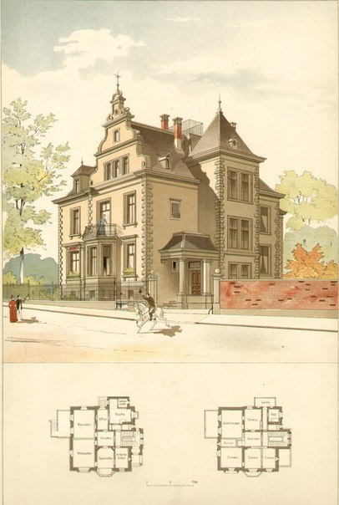
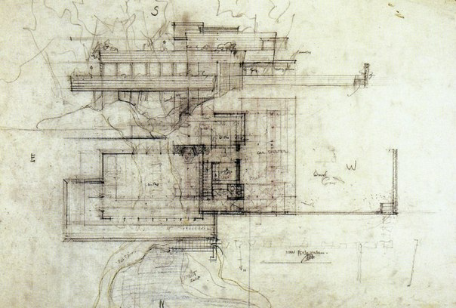
Архітектор

Slide 2
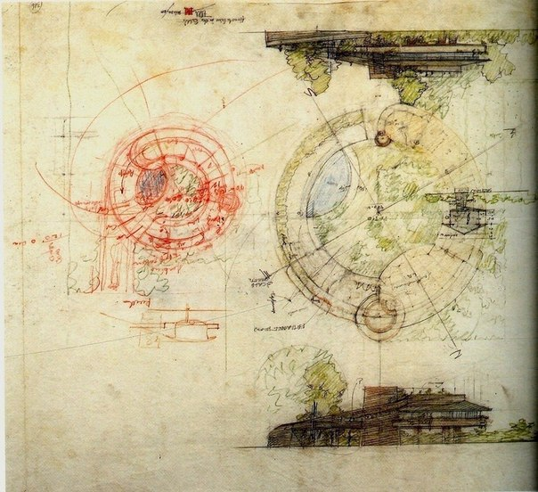
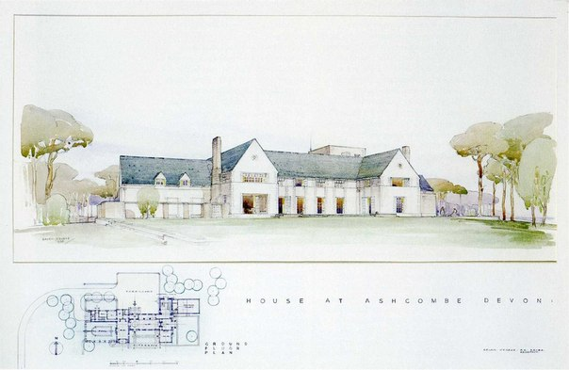
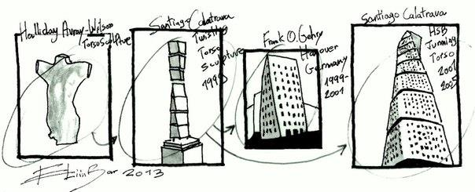
Мешкаючи в будинках, гуляючи вуличками свого міста, подорожуючи, відвідуючи школу, парки та театри, більшість людей навіть і не замислюються про те, що весь зовнішній вигляд матеріального світу, в якому вони живуть, створений людиною.

Slide 3
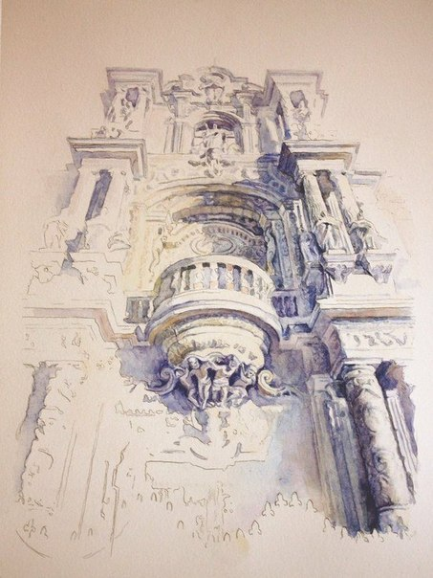
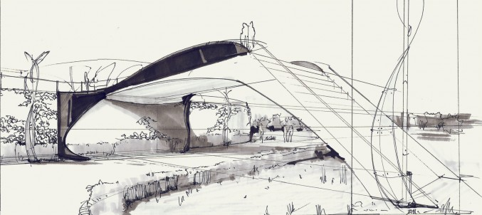
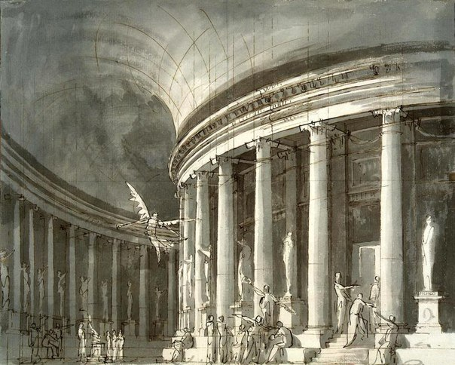
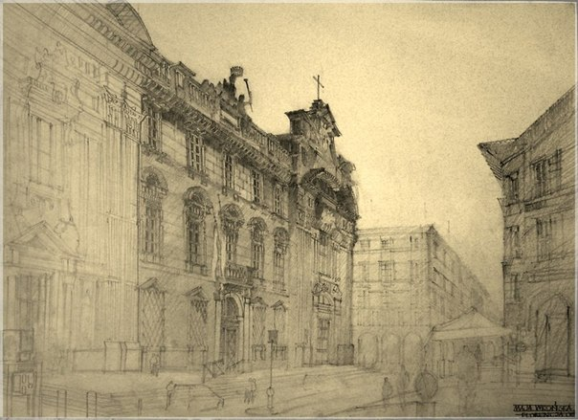
Не знайти такої людини, яку б не підкорювали склепіння арок, давні мости, вежі та куполи, яким приписують магічні властивості.

Slide 4
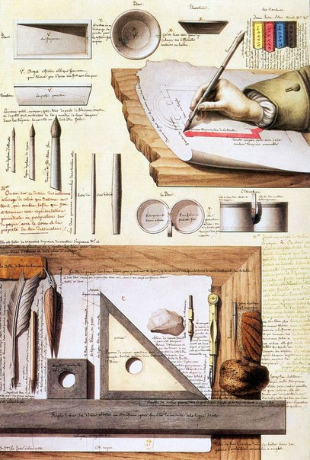
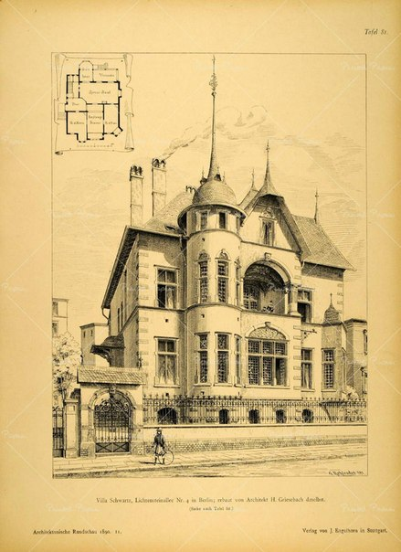
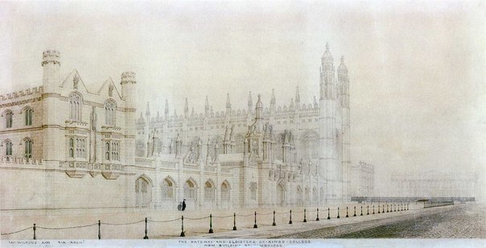
Основною перевагою професії архітектора є можливість показати свою креативність всьому світу. Також архітектори є шанованими людьми, мають високу заробітню плату, їх творіння радуватимуть очі наступних поколінь десятиліттями, а можливо навіть й століттями.

Slide 5
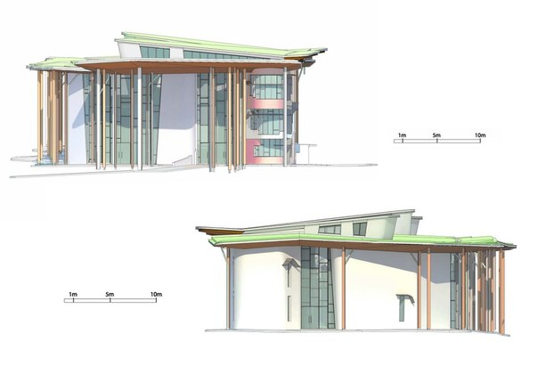

Slide 6
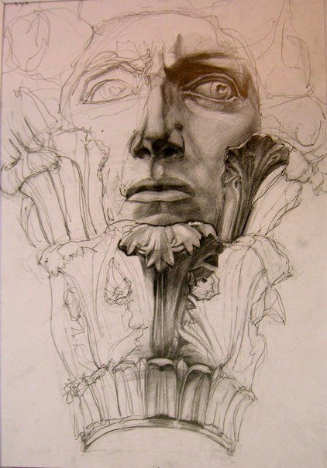
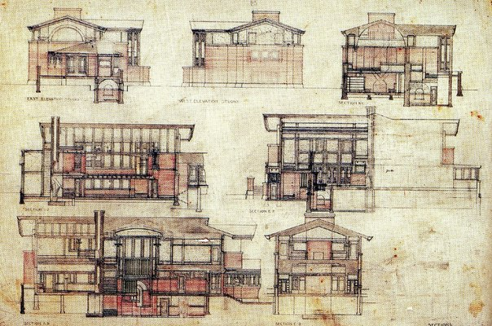
Архітектор покликаний створити для людини комфортне середовище проживання. За всю історію людства у всіх народів архітектура мала свій унікальний стиль. Люди цієї професії в усі часи були потрібними та шанованими.

Slide 7
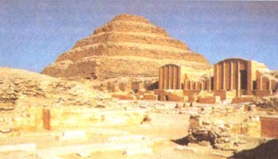
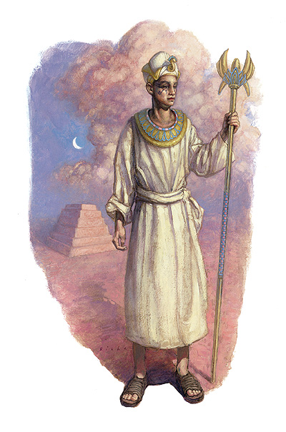
Професія архітектора з'явилася одночасно з першими великими будівлями храмів, палаців і фортець. Першим відомим історії архітектором був Імхотеп. Він керував будівництвом піраміди Джосера в Єгипті.

Slide 8
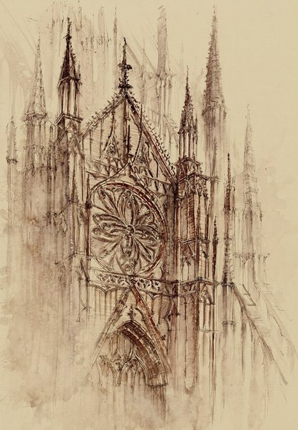
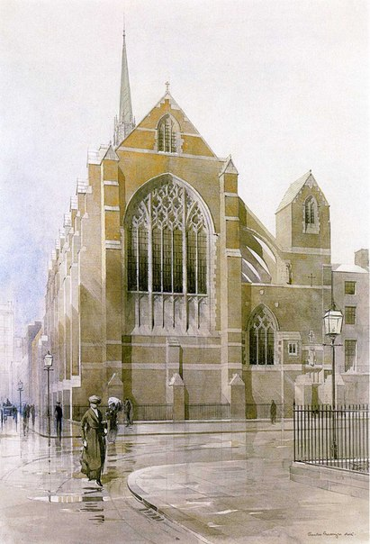
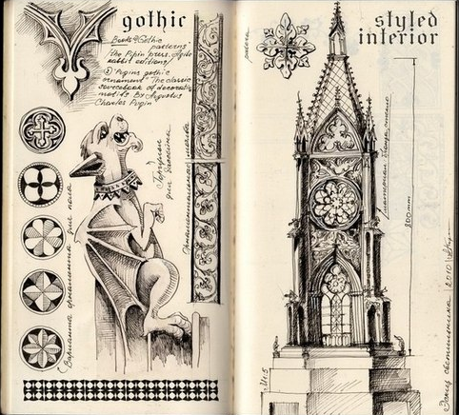
Престиж архітектори набирають у період високого Відродження в XV -XVI ст. В цей час в Італії активно розвивається мистецтво, освіта, з'являються нові стилі архітертури.

Slide 9
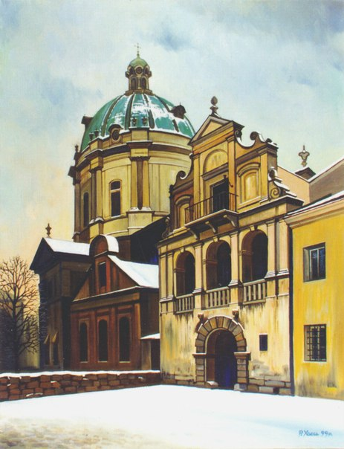
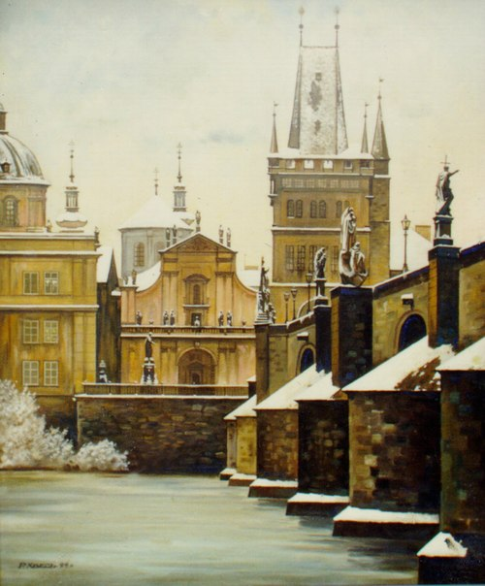
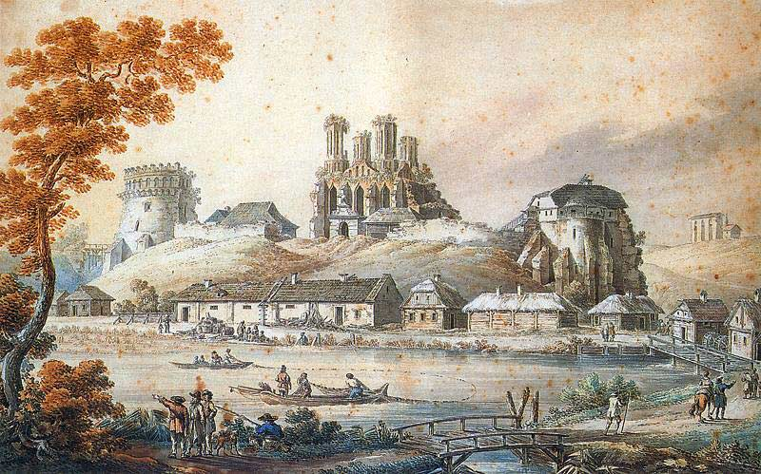
В цей перід в українській мові з'явилося слово "архітектор" . До цього використовувалися терміни "муроль" і "палатних справ майстер".

Slide 10
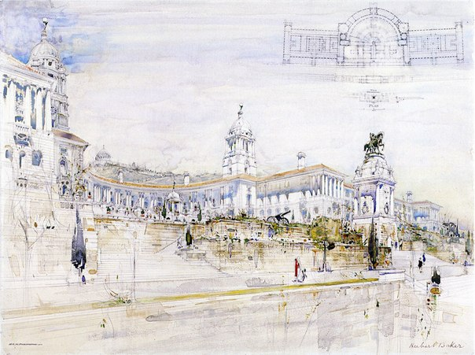
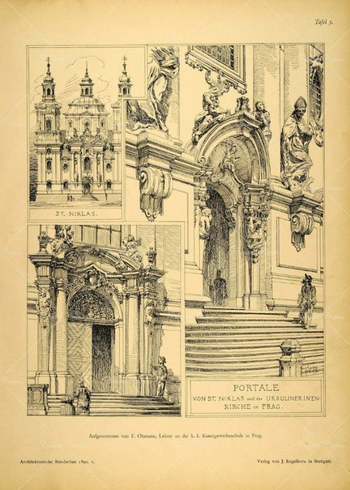
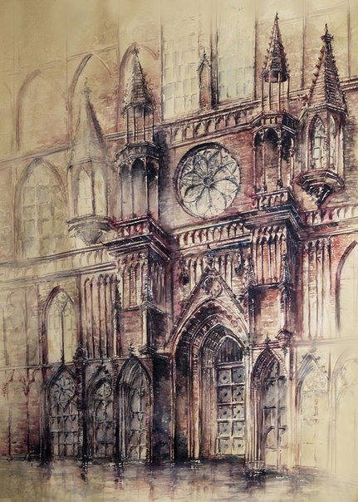
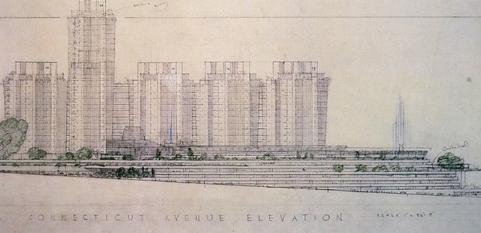
У XX столітті архітектурна професія остаточно розділилася на дві гілки: на "об'ємне проектування" (проектування окремих будівель) і "містобудування" (проектування великих міських районів).

Slide 11
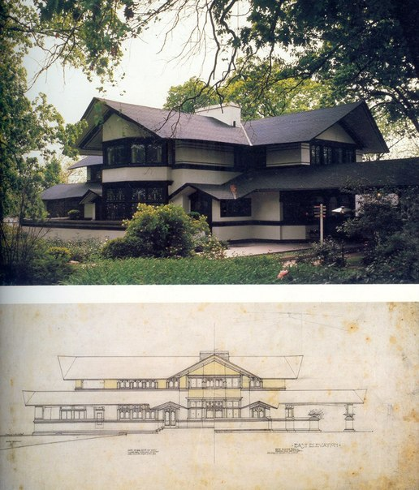
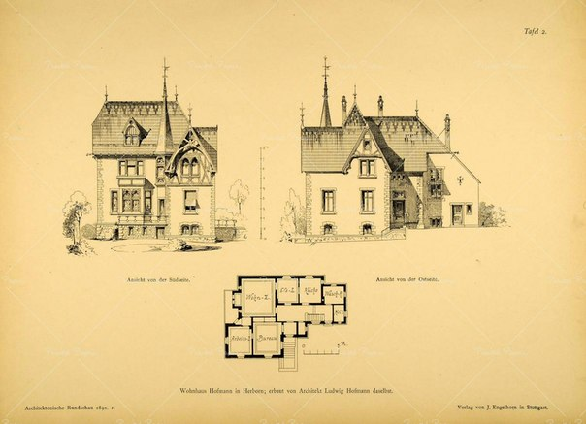
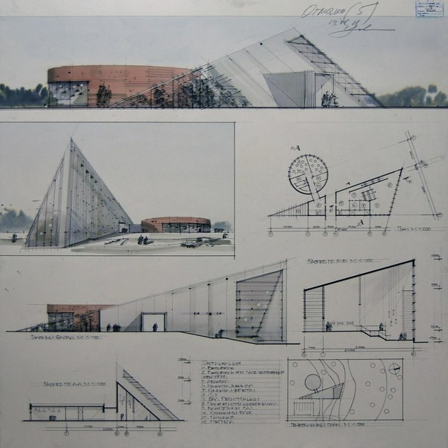
В сучасний час будівництво стало складніше і масштабніше, посада архітектора стала популярна і чітко визначила рамки обов'язків. Архітектор зараз не керує усією спорудою об'єкта, а лише відповідає за етап проектування.

Slide 12
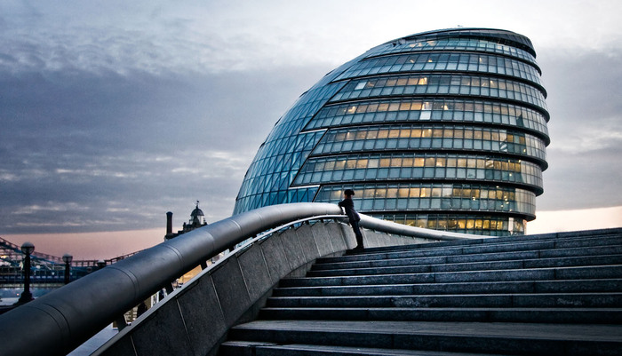
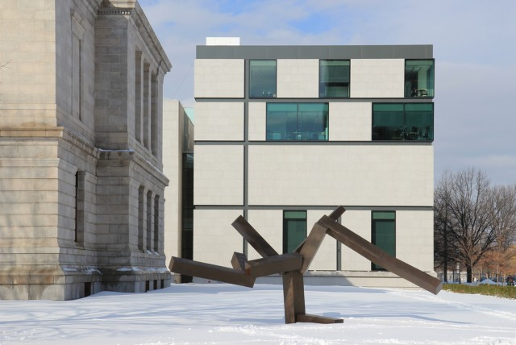
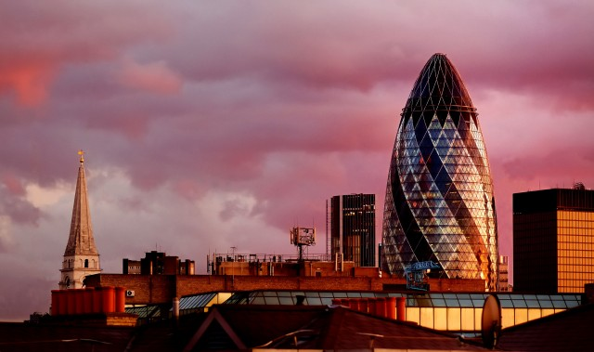
Найвідомішим сучасним архітектором є Норман Фостер. Його роботи є на шести континентах світу, а інноваційний стиль та радикальні ідеї вплинули на появу нового покоління архітекторів.

Slide 13
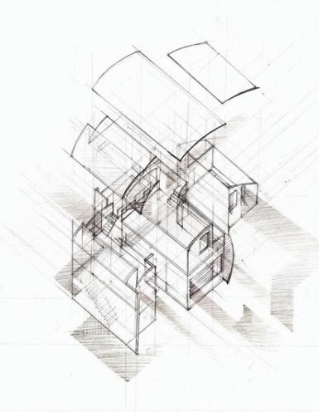
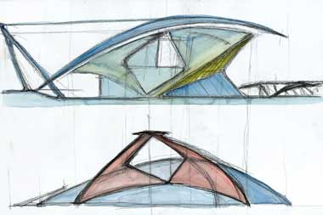
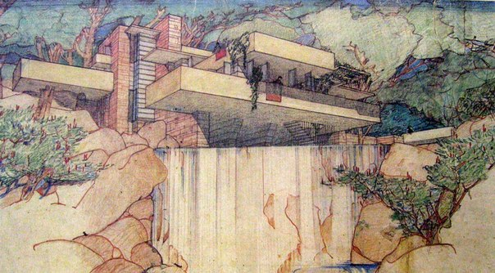
Бути архітектором означає зробити свій неоціненний вклад в історію, подарувати стітові нові творіння, а з ними й нові
емоції. Освой цю професію, відчуй себе значущим!

Slide 14
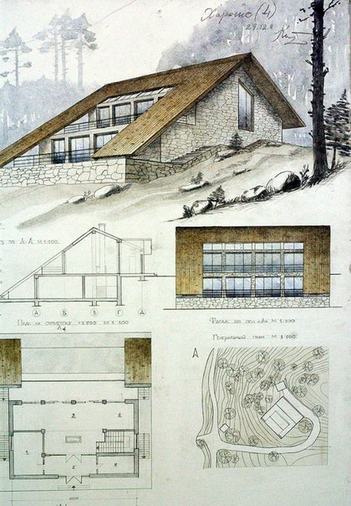
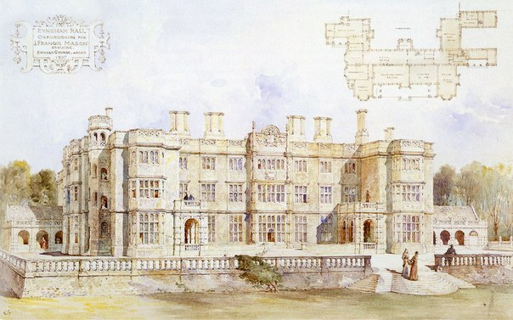
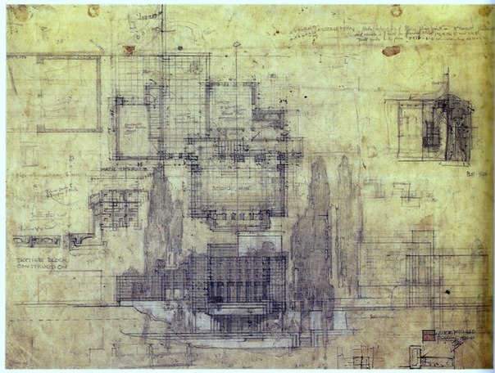
Презентацію підготувала Ловска Ніколетта.

